Slide 1
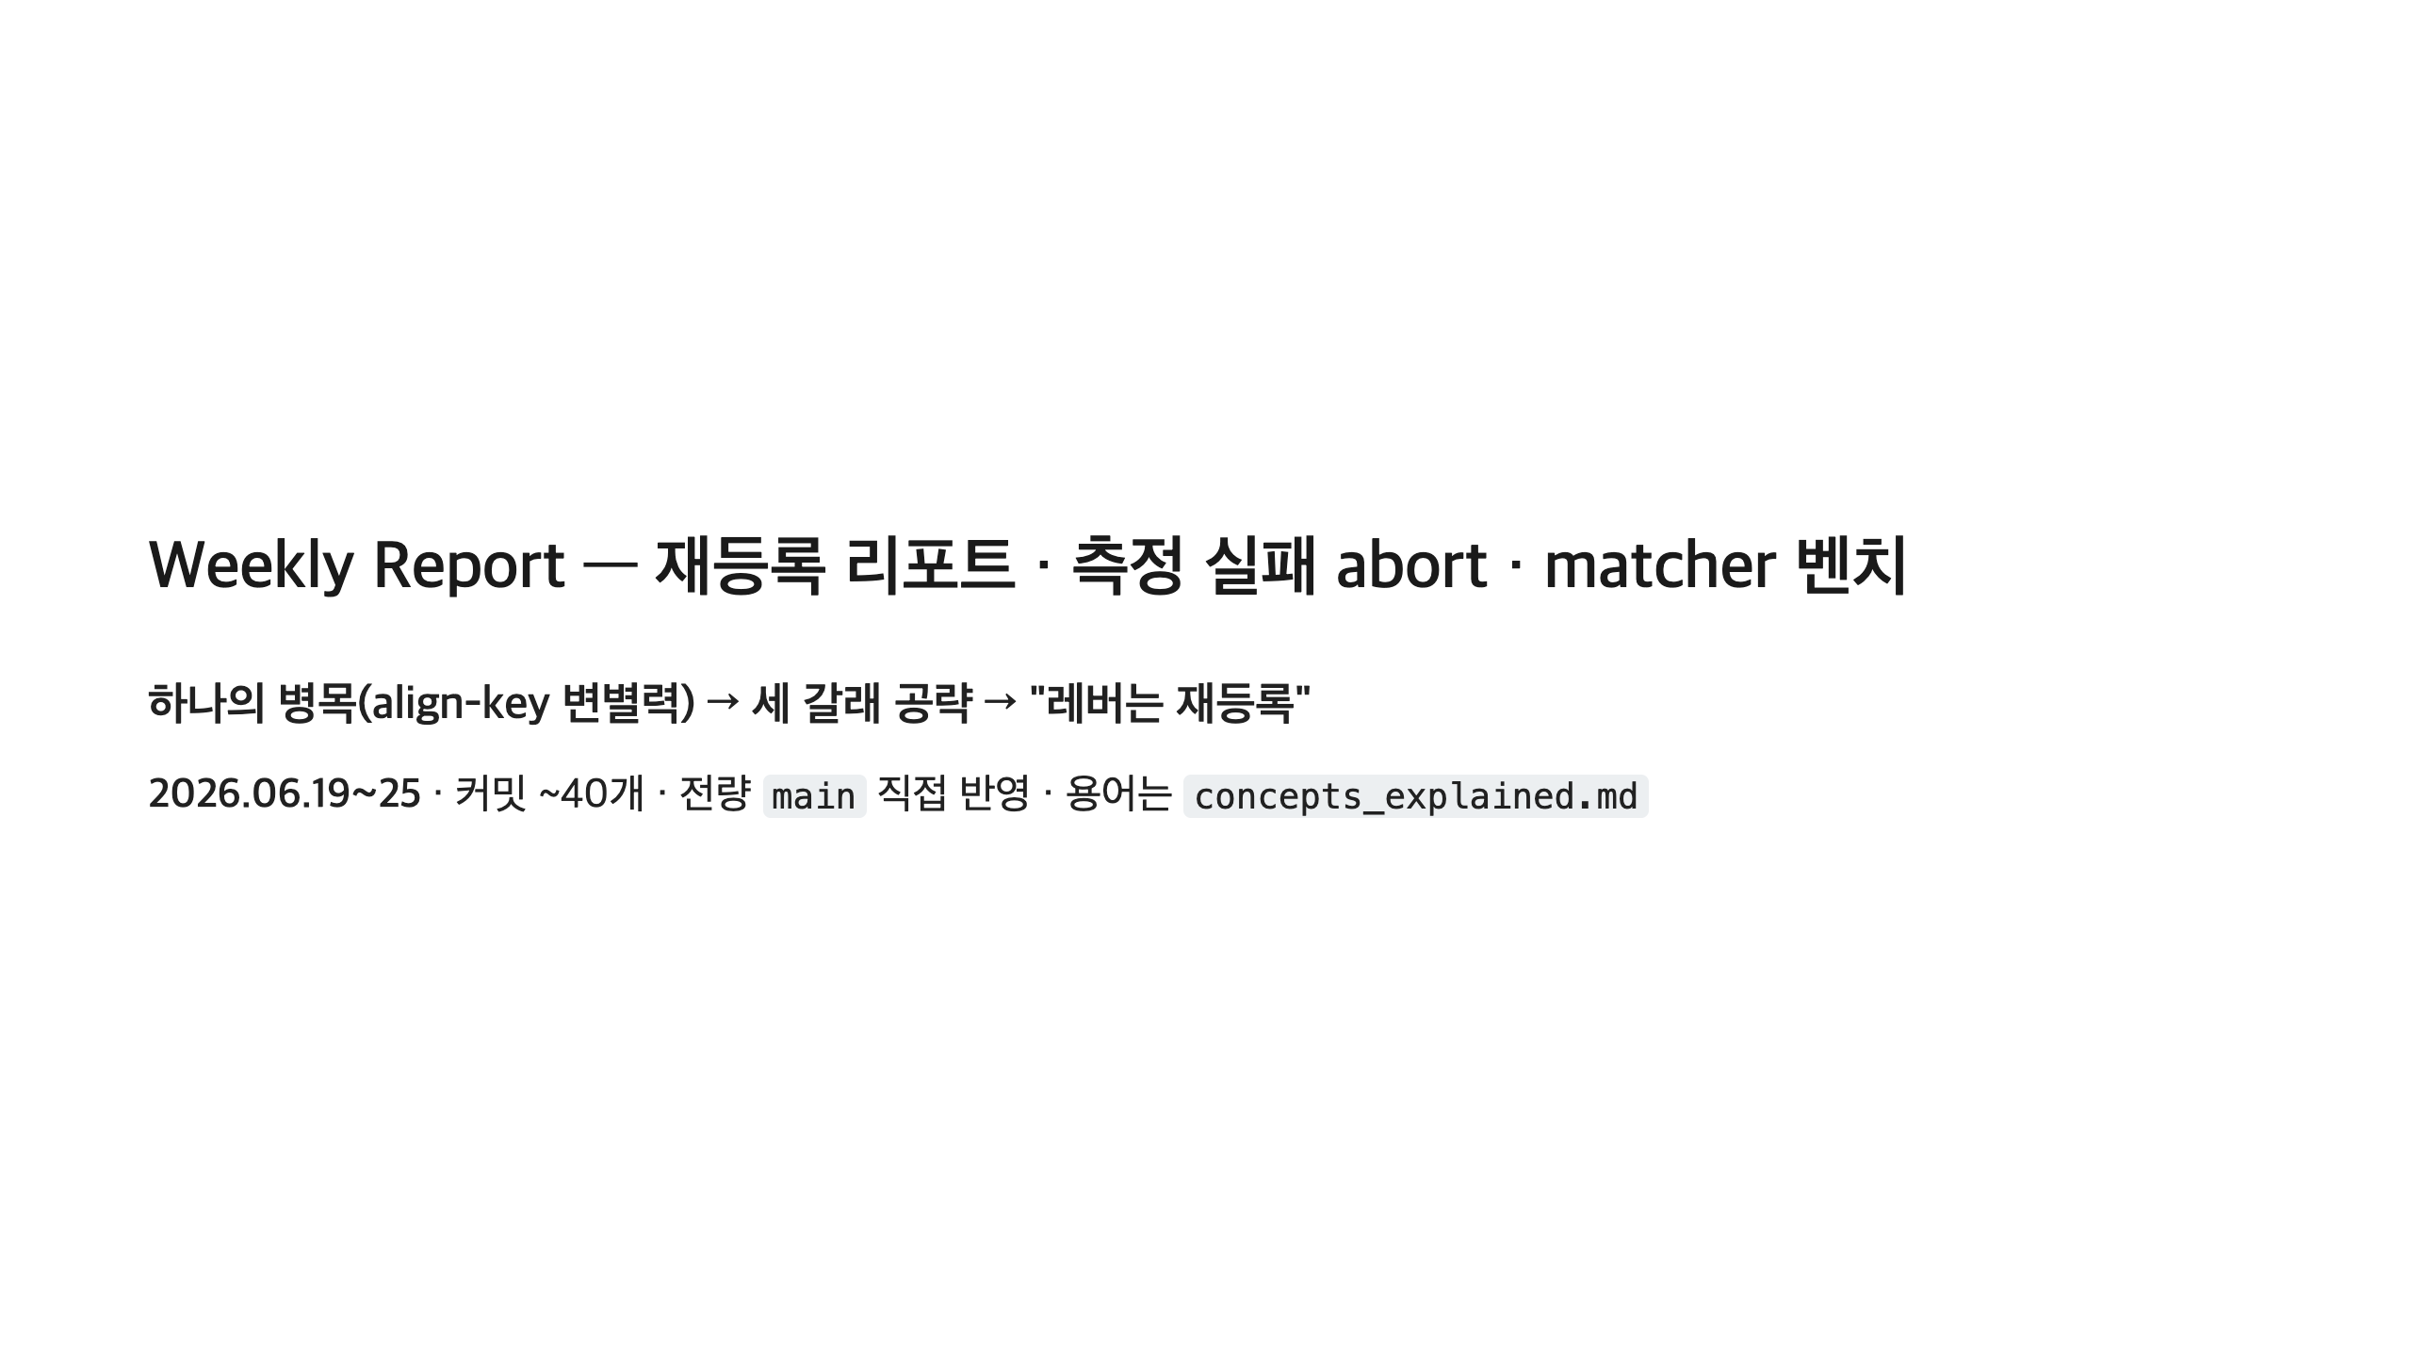

Slide 2
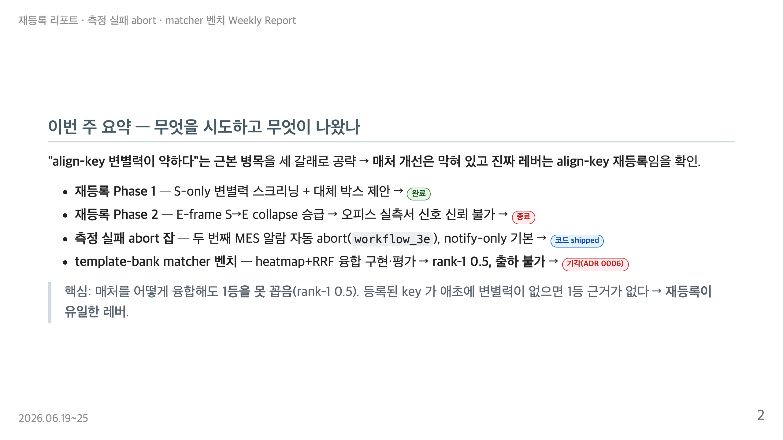

Slide 3
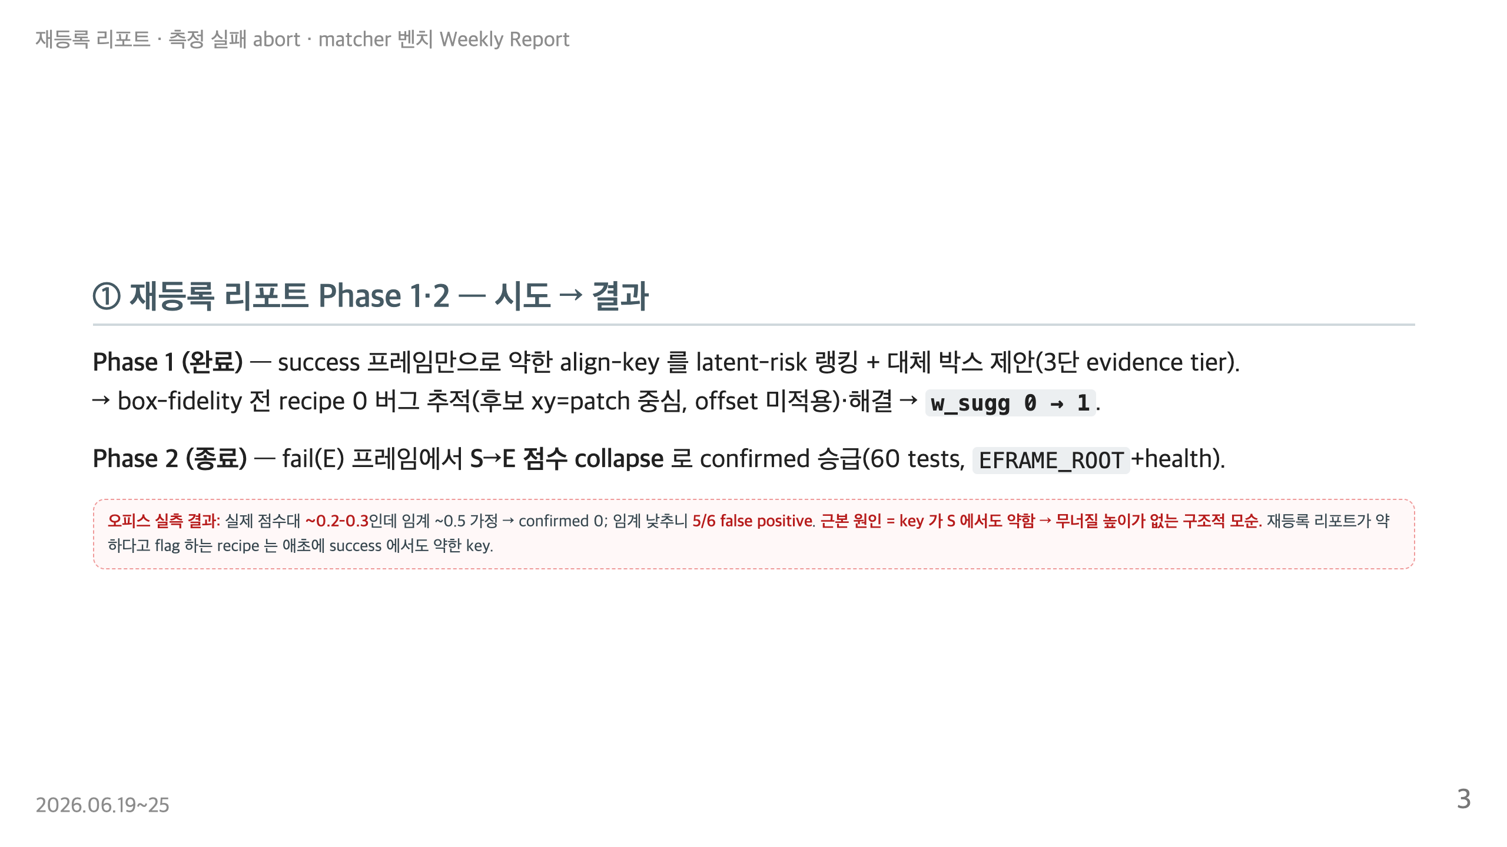

Slide 4
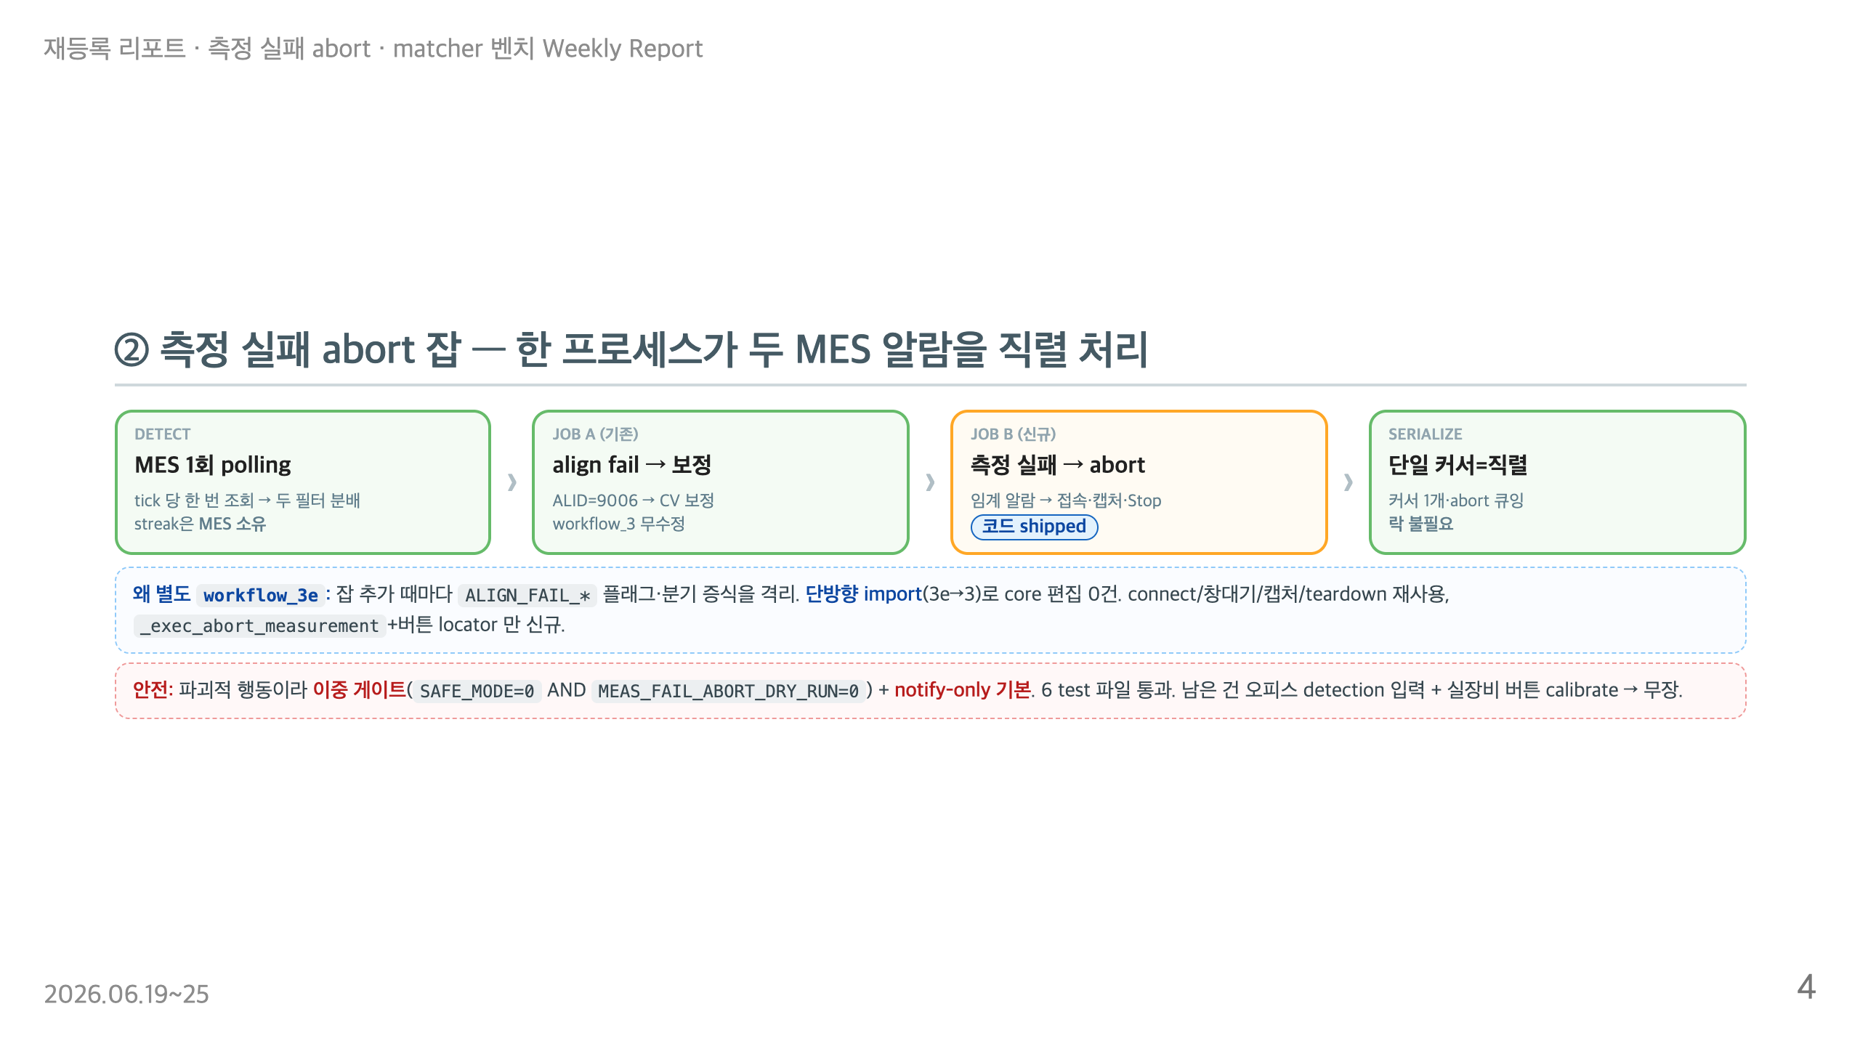

Slide 5
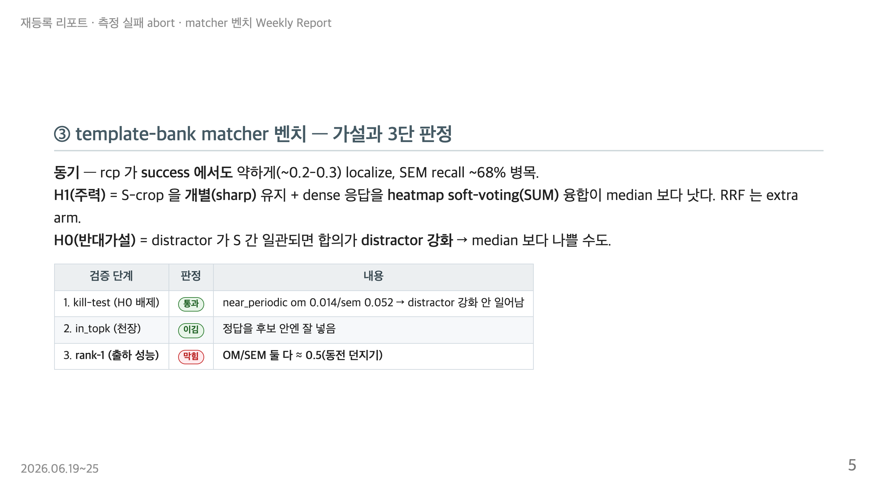

Slide 6
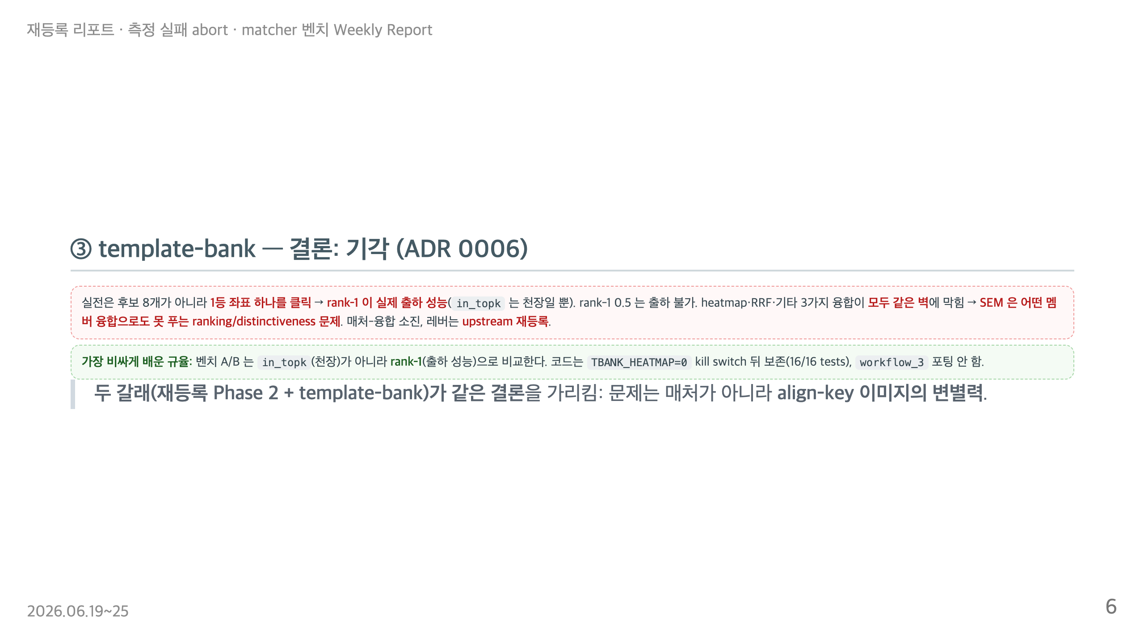

Slide 7
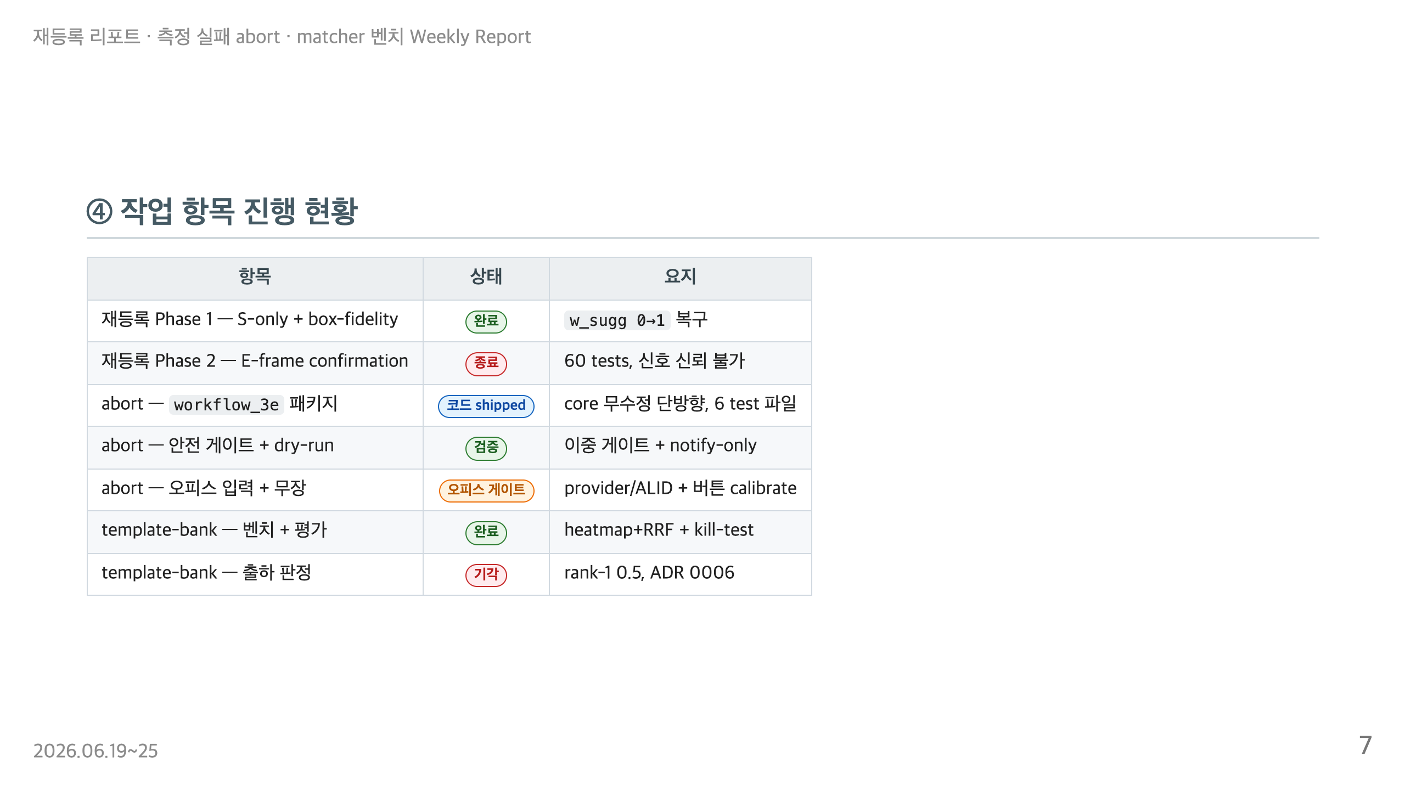

Slide 8
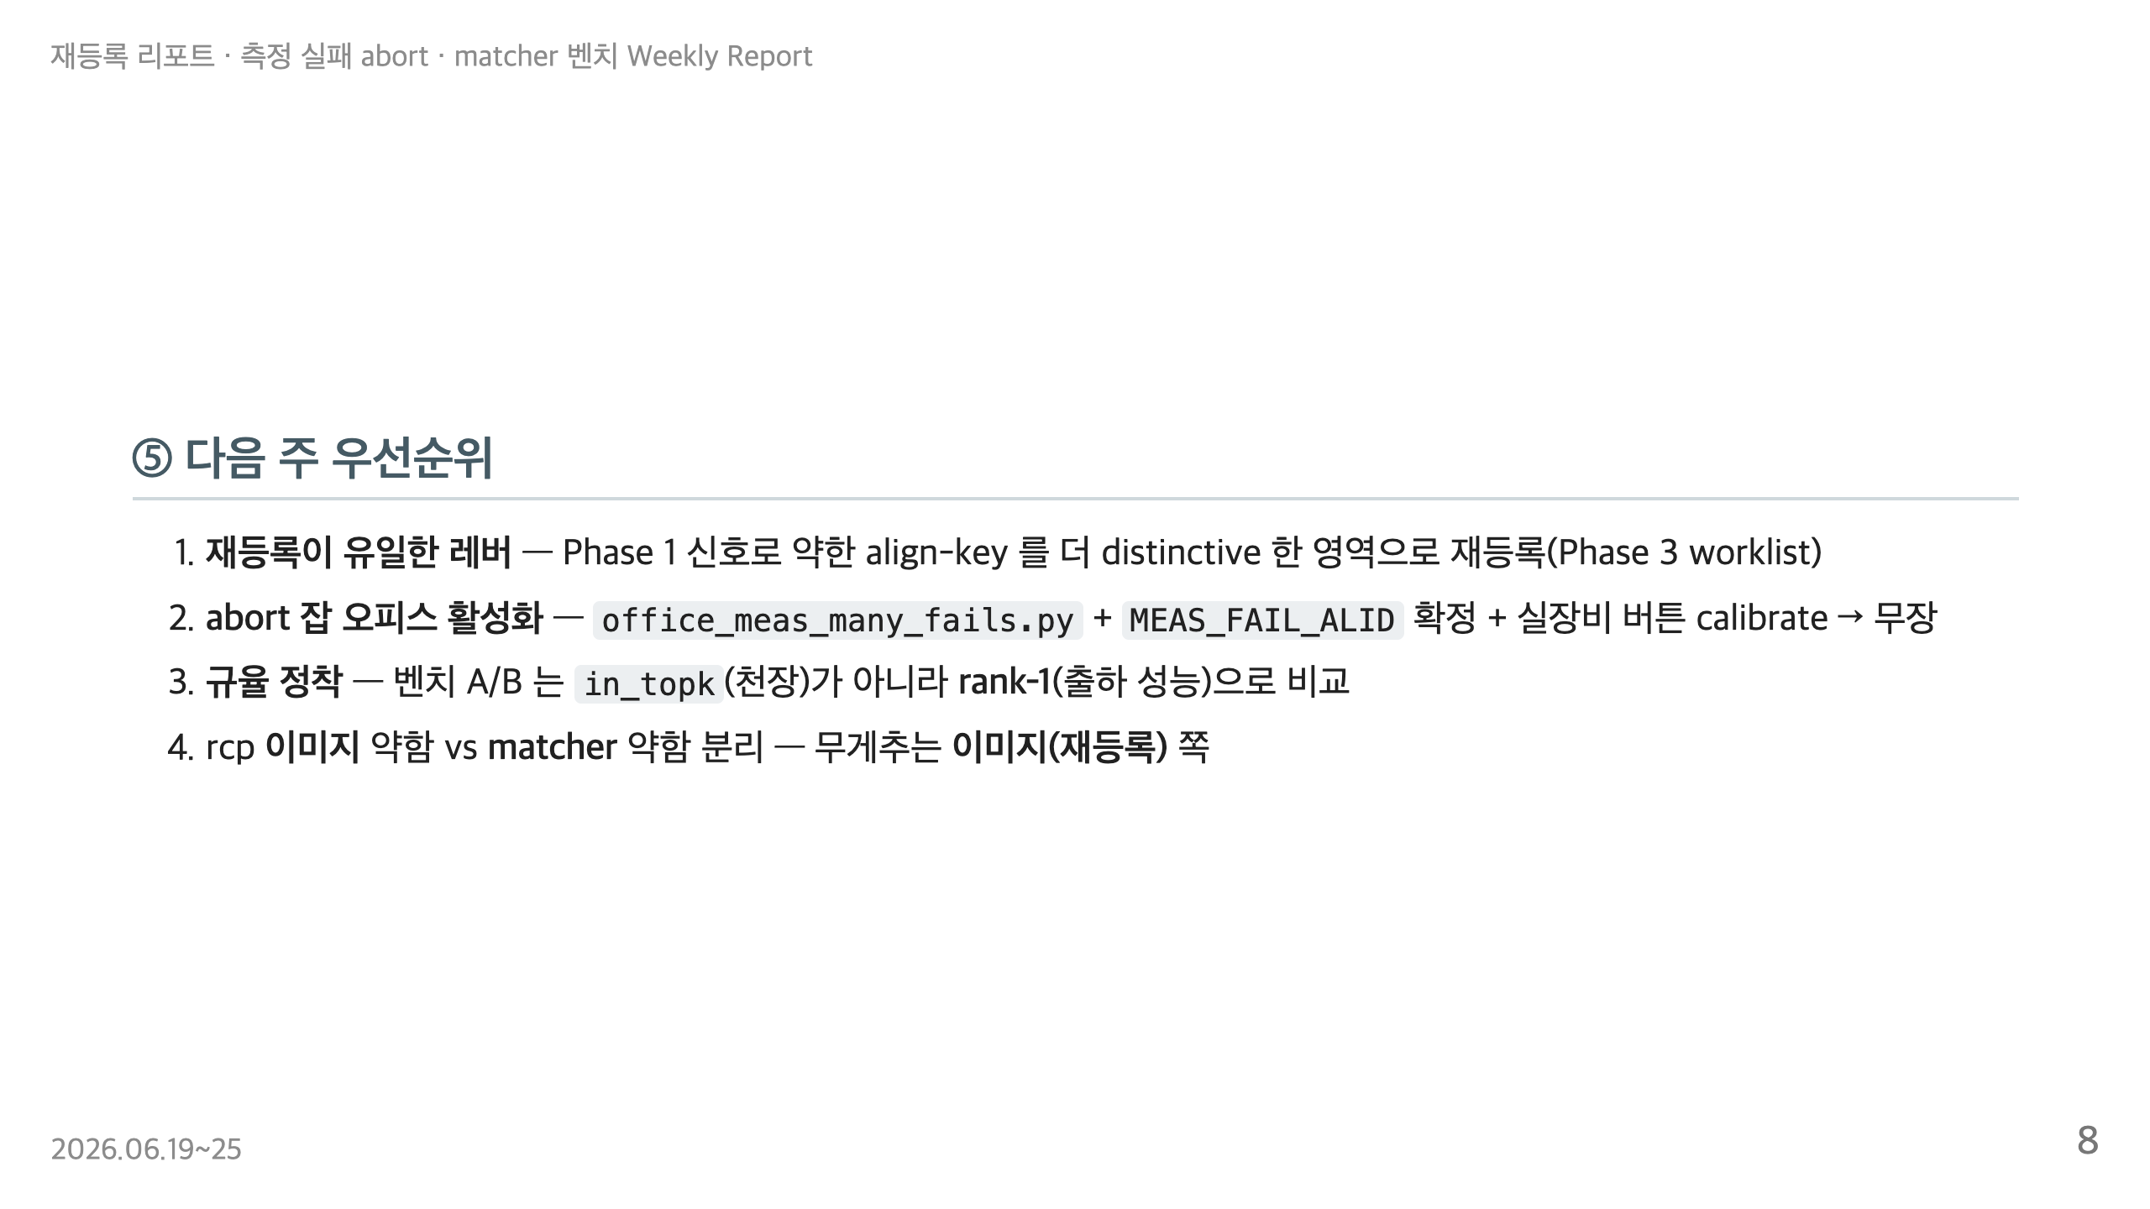

Slide 9
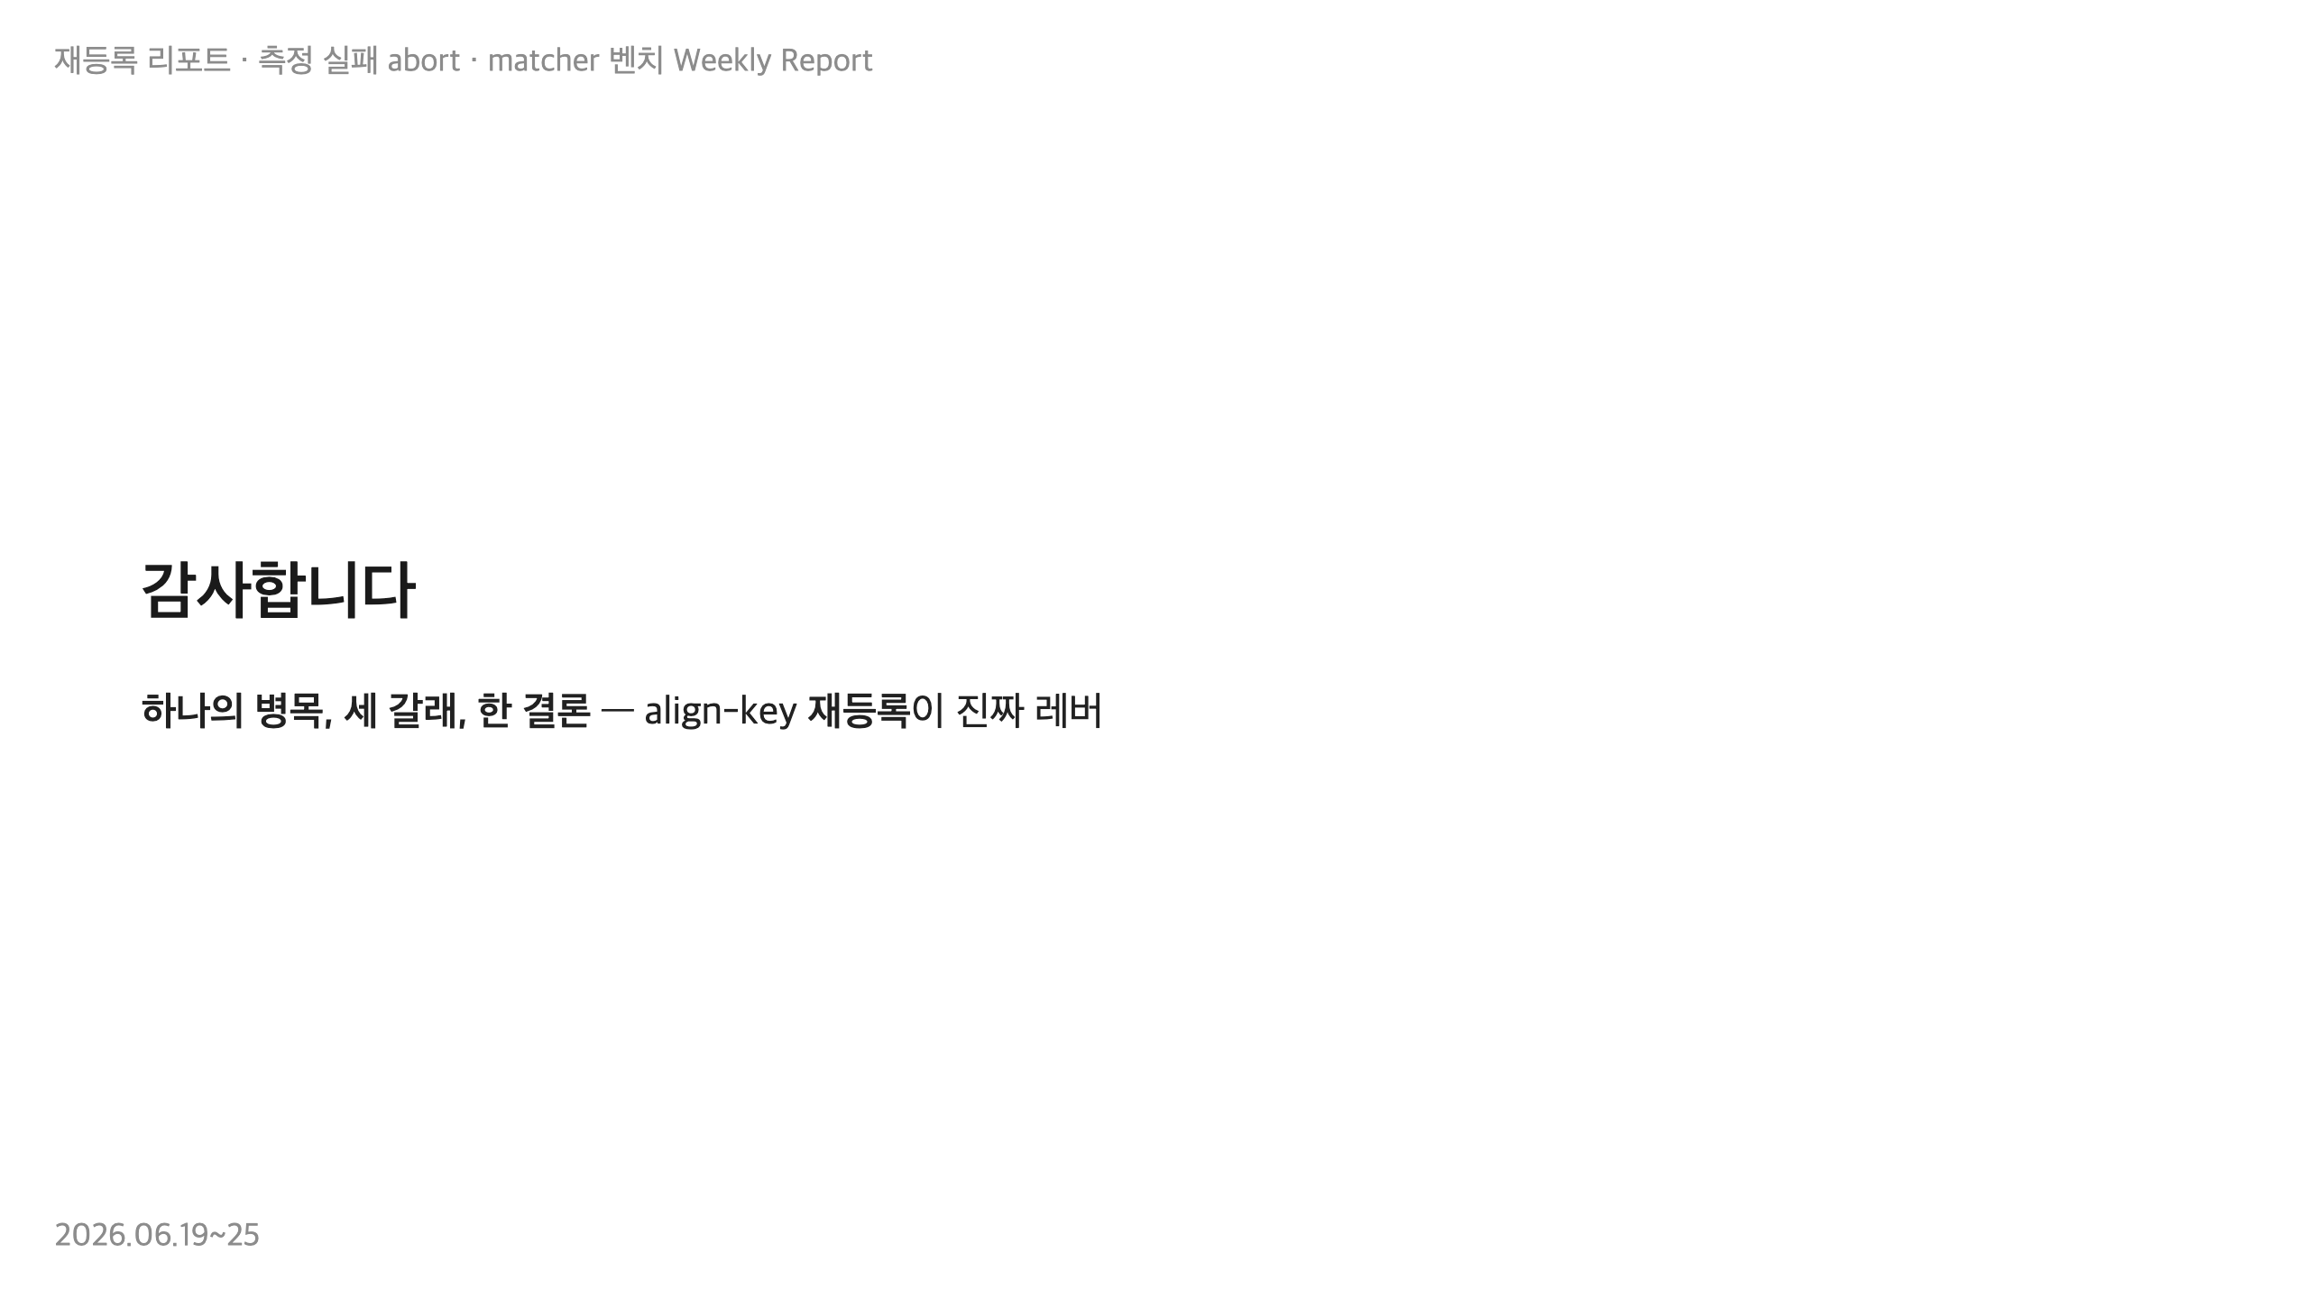
Notes:
빌드: npx -y @marp-team/marp-cli@latest weekly_report_slides.md --html --pptx -o weekly_report_slides.pptx HTML(div) 렌더링을 위해 --html 플래그 필수.

